Slide 1
ビュースポットおおさか選定の流れ
資料１
ビュースポットおおさか選定の流れ

Slide 2
■ 第２回ビュースポットおおさか選定の流れ
応募 | 2020年9月14日（月曜日）から12月18日（金曜日） まで ⇒ １．募集要項（抜粋）／２．応募状況
事務局整理 | 事務局での事前整理（現地調査、除外物件等の整理） ⇒ ３．除外物件の整理／４．選定対象外物件の整理
事前審査 | 部会委員に事前審査資料を送付 各委員が１位から10位まで計10件の推薦物件を選び投票
関係者への 情報照会 | 各委員から推薦のあったビュースポットについて、情報発信に支障がないか等、関係者へ照会し、スポット別シートに記載 ⇒ ５．関係者への情報照会
選定 | 令和２年度第１回景観ビジョン推進部会 ・ビュースポットの選定（20件程度）
最終確認 | 第１回景観ビジョン推進部会で選定されたビュースポットについて、公表・情報発信にあたっての最終確認と情報収集を実施（必要に応じ現地確認を含む） ⇒ ６．公表・情報発信にあたっての最終確認・情報収集
公表 | 最終確認を行ったビュースポットについて、大阪府ＨＰにて公表 併せて、インスタグラムでも発信

Slide 3
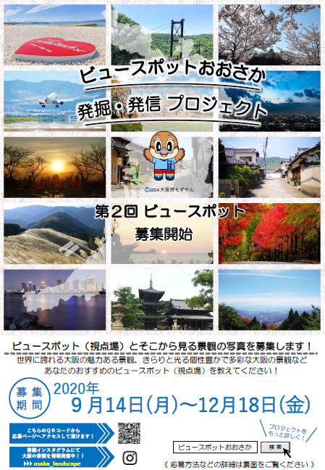
１．募集要項（抜粋）
募集するビュースポット
まちなみ、建物、道路、橋などの建造物や、海、山、川、樹木などの自然といった、様々な景観資源を美しく眺めることができる場所のうち、下記の要件にあてはまるものを募集
・ビュースポットが大阪府内にあること
・ビュースポットが適切に維持管理されていること
・ビュースポットへの立ち入りが禁止されていない場所であること（有料か無料かは不問）
なお、第１回募集で決定した28か所のビュースポット（以下「第１回選定スポット」という）は、対象外とします。また、第１回選定スポットから、異なる景観（視対象）を眺める場合は、審査の上、第１回選定スポットの関連情報として取り扱います。
応募資格：どなたでも応募可能
募集期間：2020年９月14日（月曜日）から12月18日（金曜日）
応募方法：（１）メールによる応募、（２）インターネット申請、
（３）インスタグラムによる応募
応募内容：（１）応募者名、（２）連絡先
（３）景観（視対象）とビュースポット（視点場）、
（４）写真の撮影時期、（５）おすすめ理由、
（６）ビュースポットの位置、
（７）その他参考となる事項（任意）
注意事項： ・写真の技術を問うものではない
・人間の視野角と同じ範囲を撮影したもの
（超望遠や超広角レンズ等により撮影したものでないこと）
・応募があったもので、場所を特定できないものは対象外とする
△ 募集チラシ

Slide 4
２．応募状況
（※１）応募数には、応募のあった府外物件（１件）を含む
（※２） 「都市景観ビジョン・大阪」における 大阪の主な景観上重要な要素 で分類
全応募数（※１） |  | ２５９ 件
エリア別 （視点場の所在） | 大阪市内 | ２６ 件
 | 北大阪 | ５１ 件
 | 東大阪 | ７９ 件
 | 泉州 | ７６ 件
 | 南河内 | ２６ 件
カテゴリー別 （※２） （視対象の分類） | 地形特性 （山並み、海岸、平野、中流河川等） | ９２ 件
 | 歴史特性 （歴史的街道、古墳群、寺内町、城郭等） | ８１ 件
 | 都市・インフラ特性 （広域幹線道路、鉄軌道、大規模公園、港湾等） | ５９ 件
 | 土地利用特性 （超高層ビル群、工業用地、大規模建築物等） | ２７ 件

Slide 5
３．除外物件の整理
ビュースポットの要件等に合致していないことから、事務局で除外物件と整理したもの
ビュースポットが大阪府内にない | １件
ビュースポットへの立ち入りが禁止されている （一般の方の立ち入りが制限されている場合を含む） | ３件
応募されたビュースポットの場所が特定できない | １件
４．選定対象外物件の整理
応募された視点場が、第１回募集で決定した28か所のビュースポットと同一であることから、事務局で選定対象外物件と整理したもの
⇒ 第１回選定スポットの関連情報として府ホームページに掲載する等、情報発信に活用
応募された視点場が第１回募集で決定した28か所のビュースポットと同一 | ２ 件
応募された視点場が第１回募集で決定した28か所のビュースポットと隣接 | １ 件

Slide 6
５．関係者への情報照会
部会での選定に先立ち、各委員から推薦のあったビュースポットについて、関係者へ情報発信を行う上での留意事項等を確認
（地元市町村への情報照会）
（ビュースポットの管理者等への確認）
・情報発信を行う上で、留意すべき事項 ・ビュースポットへの立ち入りが制限される予定や、ビュースポットの取り壊し予定 ・ビュースポットからの眺望が阻害されるような大規模の施設等の建設予定 等
地元市町村への情報照会に加え、下記のビュースポットについては、管理者への確認及び写真使用に関する手続きを実施 ・応募されたビュースポットがホテル内にあるもの ・応募されたビュースポットが鉄軌道上にあるもの ・視対象に「太陽の塔」が含まれるもの ・視対象に宮内庁所管の古墳（拝所部分）が含まれるもの

Slide 7
■ 第２回ビュースポットおおさか選定の流れ
応募 | 2020年9月14日（月曜日）から12月18日（金曜日） まで ⇒ １．募集要項（抜粋）／２．応募状況
事務局整理 | 事務局での事前整理（現地調査、除外物件等の整理） ⇒ ３．除外物件の整理／４．選定対象外物件の整理
事前審査 | 部会委員に事前審査資料を送付 各委員が１位から10位まで計10件の推薦物件を選び投票
関係者への 情報照会 | 各委員から推薦のあったビュースポットについて、情報発信に支障がないか等、関係者へ照会し、スポット別シートに記載 ⇒ ５．関係者への情報照会
選定 | 令和２年度第１回景観ビジョン推進部会 ・ビュースポットの選定（20件程度）
最終確認 | 第１回景観ビジョン推進部会で選定されたビュースポットについて、公表・情報発信にあたっての最終確認と情報収集を実施（必要に応じ現地確認を含む） ⇒ ６．公表・情報発信にあたっての最終確認・情報収集
公表 | 最終確認を行ったビュースポットについて、大阪府ＨＰにて公表 併せて、インスタグラムでも発信

Slide 8
６．公表・情報発信にあたっての最終確認・情報収集
部会で選定いただいたビュースポット（20件程度）について、ビュースポットとして公表するにあたり安全性等に支障はないかを最終確認
併せて、ビュースポットを発信するにあたって参考となる情報を収集する。（必要に応じて、事務局が現地調査を行う。）
（ビュースポットの公表にあたっての最終確認）
（ビュースポットの発信にあたっての情報収集）
・安全性 … 周辺に障害物がないか。 ・管理面 … 適正に管理できているか。 ・変化の可能性 … 著しく変化する要因がないか。 ・地域性 … 多数の来訪者が訪れることに問題がないか。地域組織の反応等。 ・管理者の了解 …土地・建物等の管理者の了解。
・利便性 … トイレの整備、案内板の有無、バリアフリー等。 ・実際のアクセス … 最寄駅からの距離。公共交通機関からのルート。 ・他の景観資源 … 応募されたものとは別方向のビュー等。

